Slide 1
PokeDEXplorer
Alba Marco Checa

Slide 2
Contenidos
01
Introducción
Ide’s y Lenguajes
02
Página Web
03
04
APP WPF
Explicación herramientas utilizadas y concepto.
Explicación de los lenguajes utilizados y sus IDE’s
Explicación de la Página Web.
Explicación de la Aplicación WPF.

Slide 3
01.
INTRODUCción
Explicación herramientas utilizadas y concepto.

Slide 4



Herramientas
WinSCP
NSIS
GIT
Herramienta de FTP
Herramienta Instalador
Herramienta de control de versiones y sincronización

Slide 5
02.
Ide’s y Lenguajes
Explicación de los lenguajes utilizados y sus IDE’s

Slide 6









Ide’s y lenguajes empleados
LENGUAJES
Ide’S
LENGUAJEs de MARCA
Gestor de Base de Datos

Slide 7
03.
Página web
Explicación de la Página Web.

Slide 8
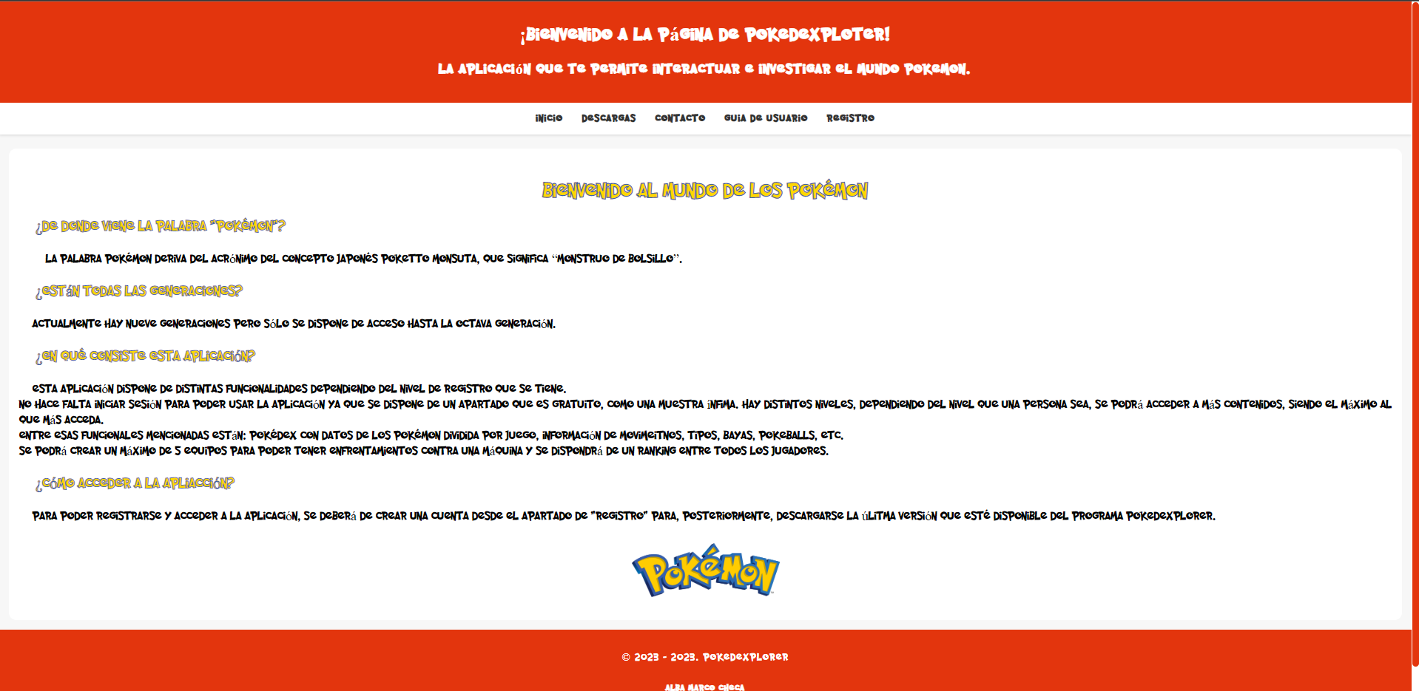

Página WEB
http://pokeapialbamarco.42web.io/

Slide 9
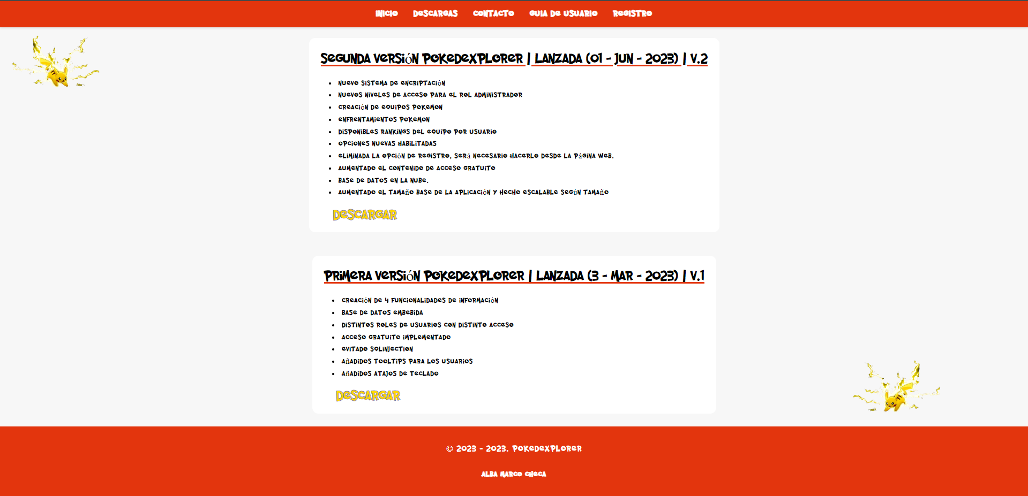
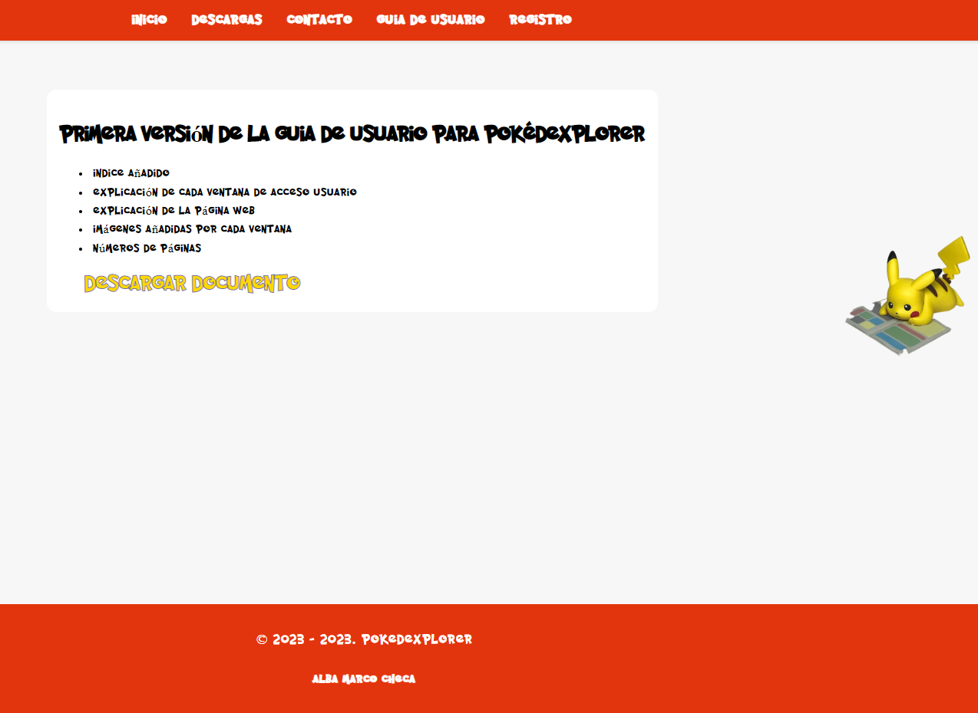

Slide 10
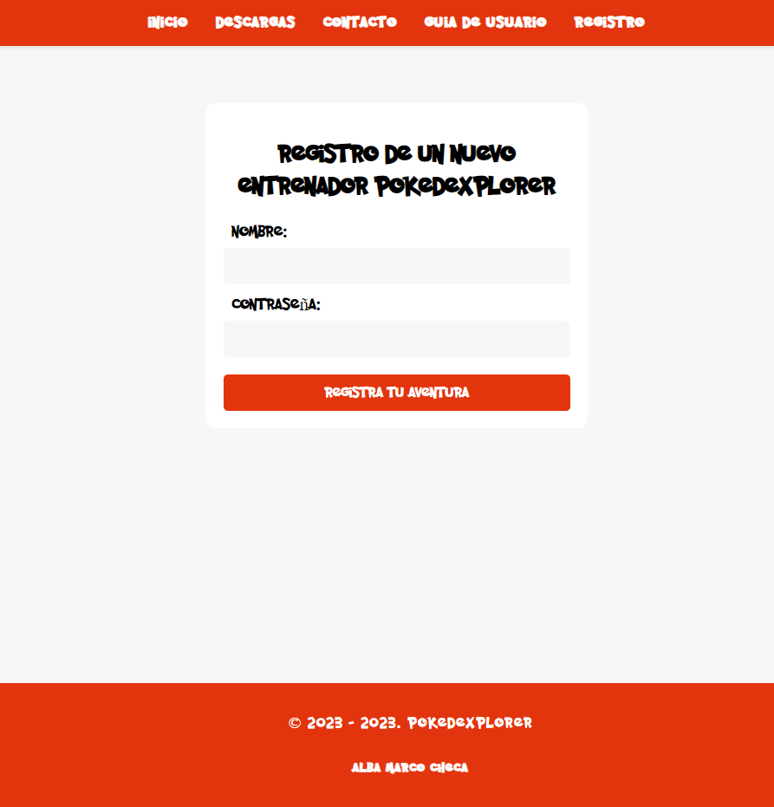
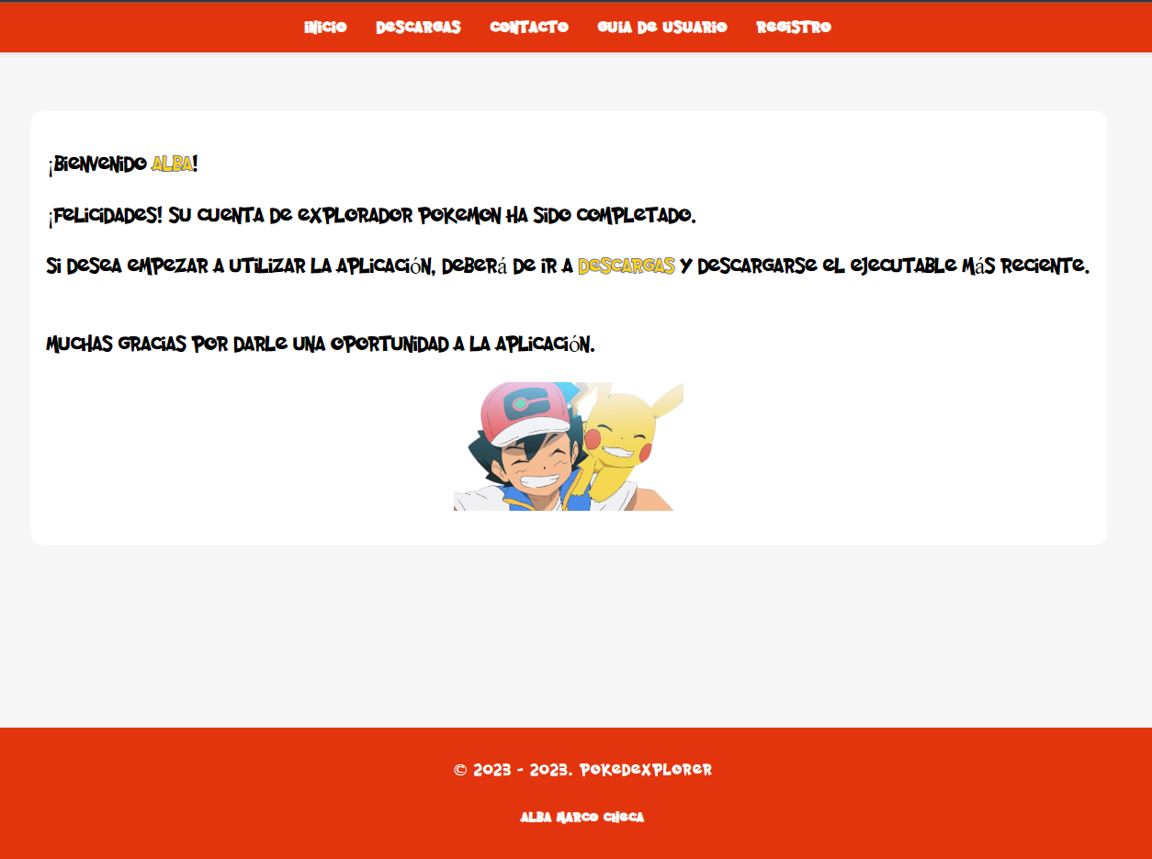

Slide 11
04.
Aplicación WPF
Explicación de la Aplicación WPF.

Slide 12
OTHER TYPES OF POCKET PET
Parte gRATUITA
fUNCIONALIDADES
fAVORITOS
aDMINSITRACIÓN
Soporte Técnico
Acceso Gratuito para usuarios sin cuenta.
Acceso usuarios registrados para soporte técnico.
Según niveles de usuarios.
Creación DE eQUIPOS
Ver elementos en favoritos y añadir / quitar nuevos.
Ver o crear equipos.
Panel de administración.

Slide 13
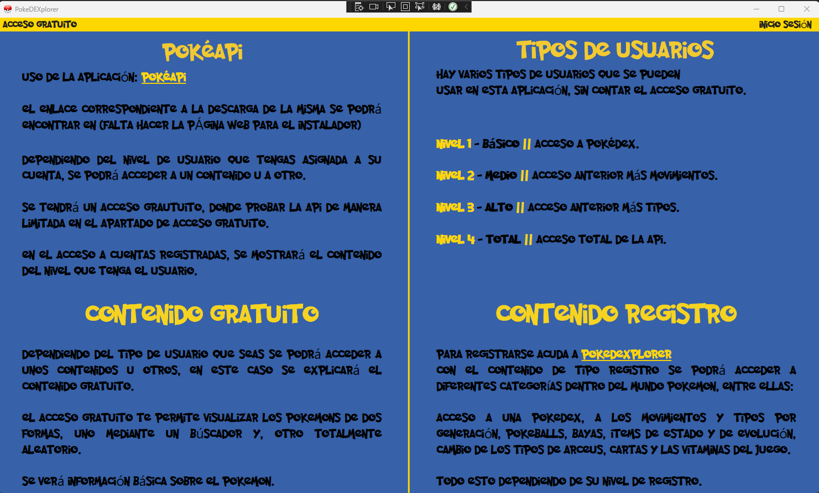
Incio APP

Slide 14
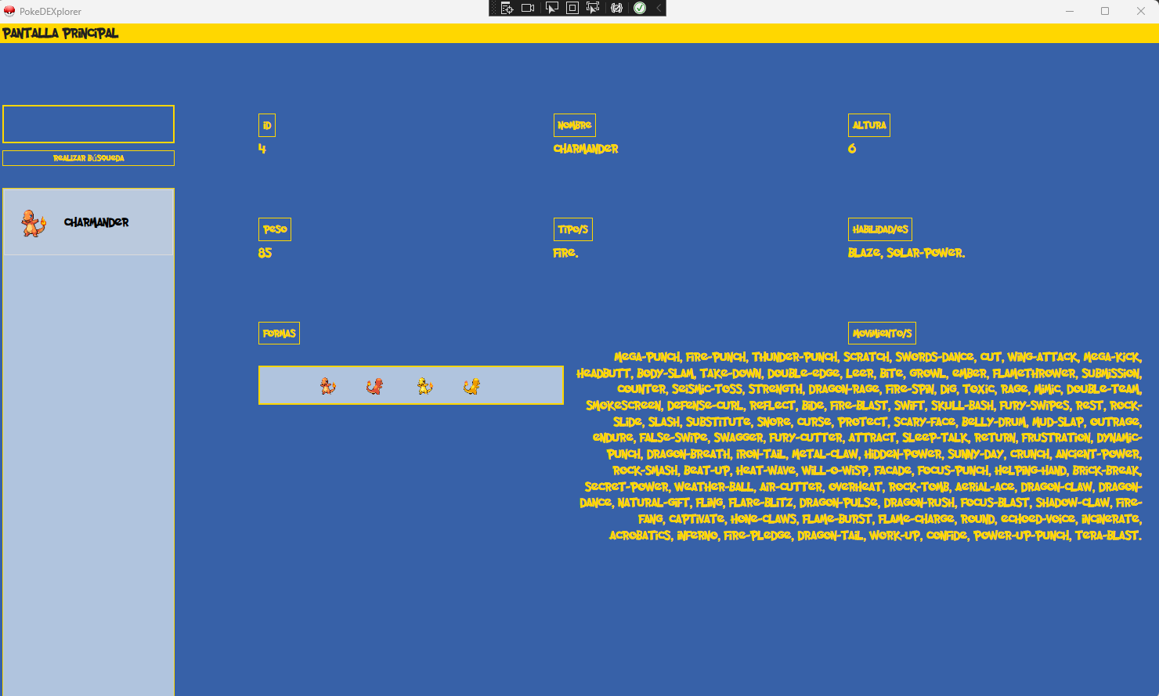
Parte gratuita

Slide 15
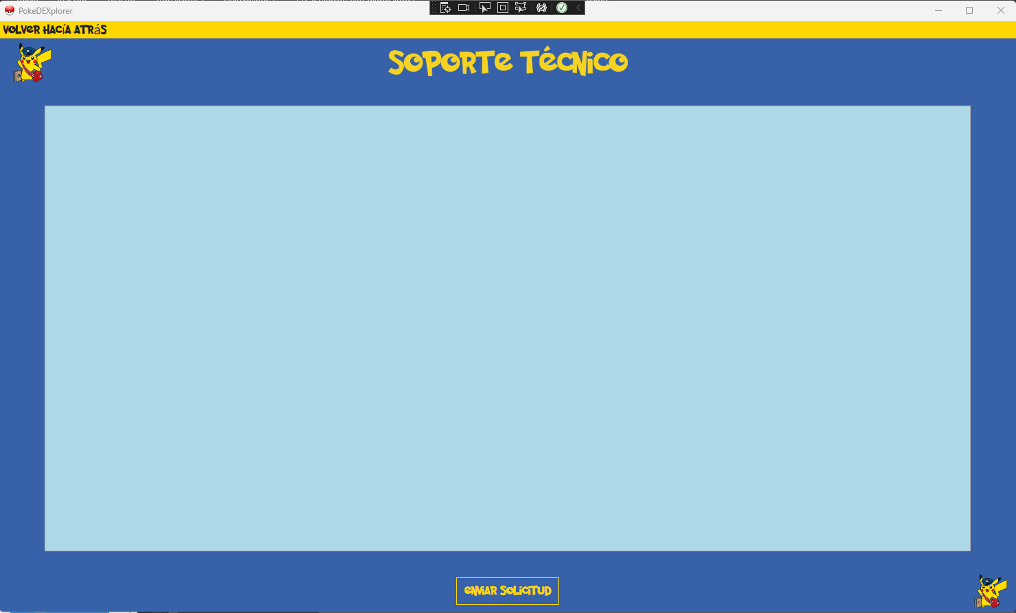
Soporte técnico

Slide 16
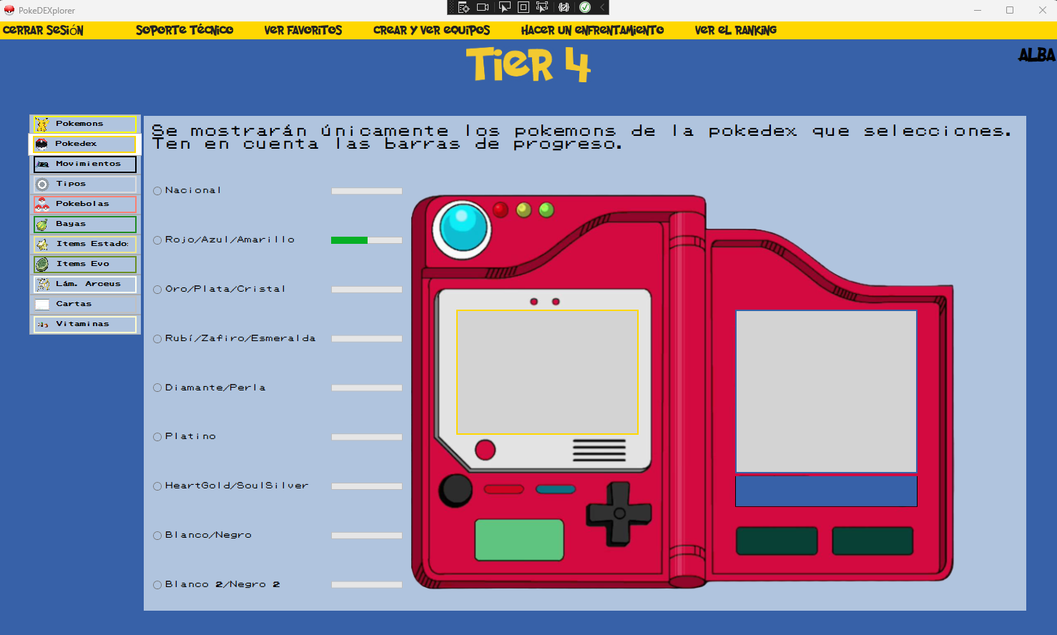
Funcionalidades

Slide 17
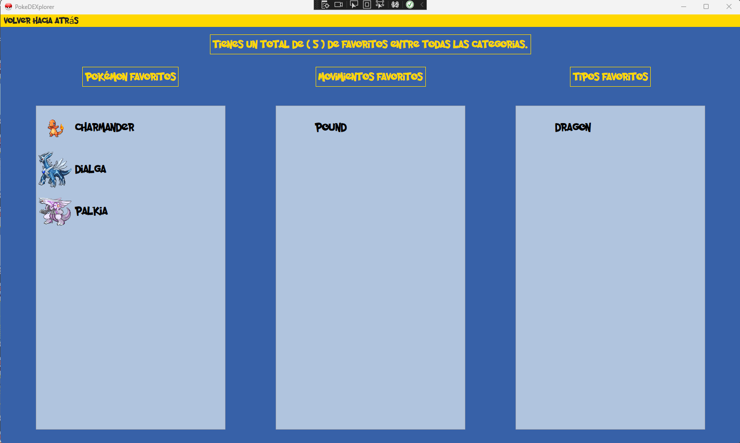
Favoritos

Slide 18
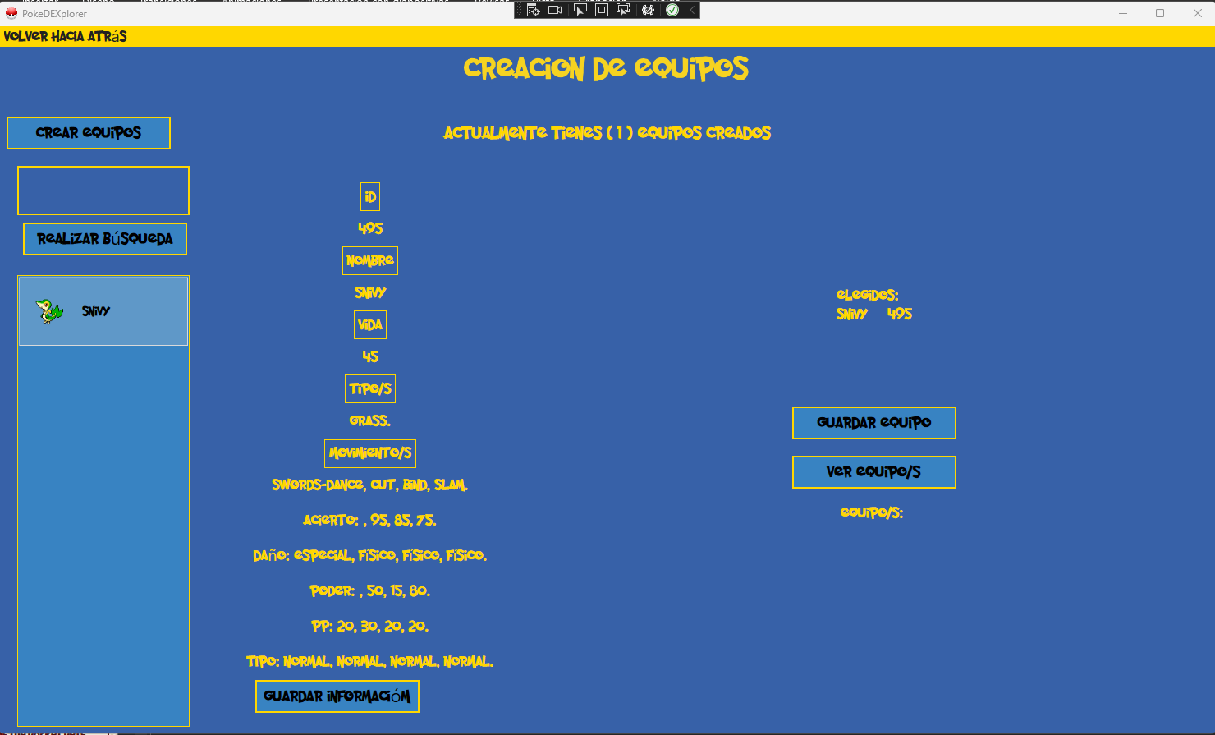
Creación de equipos

Slide 19
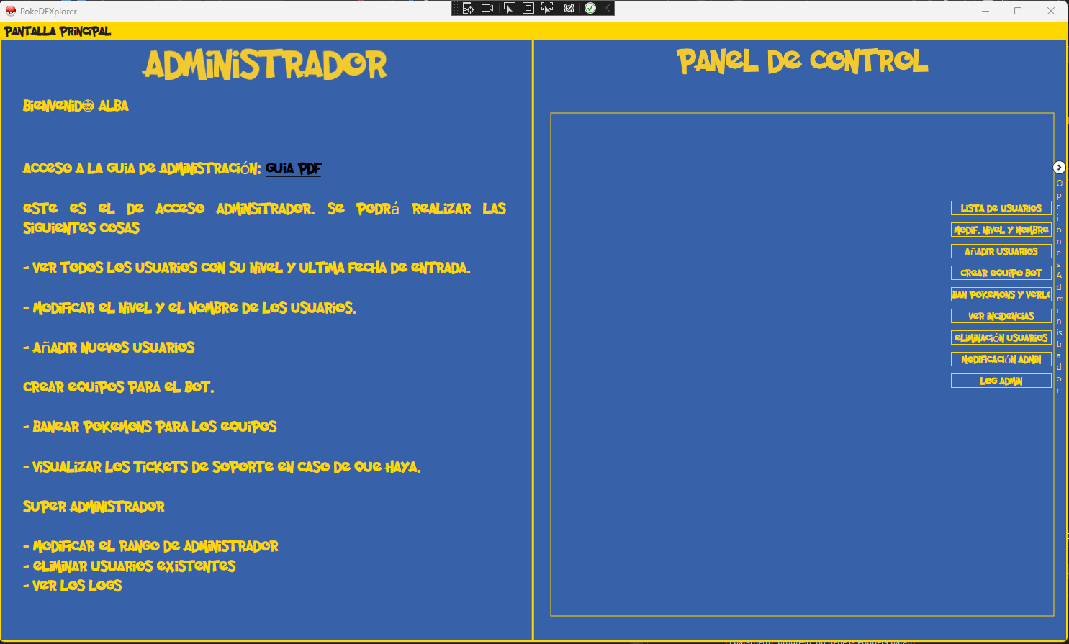
Panel de adminstración

Slide 20


Gracias
Alba Marco Checa
PokeDEXplorer

